Slide 1

Soutenance Projet 7
Implémentez un modèle de scoring
Charlotte millet

Slide 2
Sommaire
Problématique et objectifs
Présentation du jeu de données
Prétraitement des données
Déséquilibre des classes
Modélisation
Modèles testés
Sur-échantillonnage / Sous-échantillonnage
Métrique d’évaluation
Analyse des performances
Fonction de coût métier
API
Dashboard
Conclusion

Slide 3

Problématique et objectifs
Prétraitement des données
Entraînement de modèles
Fonction de coût métier
API de prédiction
Dashboard
Mettre en place un modèle de scoring pour calculer la probabilité qu’un client rembourse son crédit
Développer un dashboard intéractif

Slide 4
Jeu de données
Données à disposition
8 jeux de données
train_df
test_df
df_bureau
df_bureau_balance
df_previous
df_pos_cash
df_installments
df_credit_card
Regroupement en un seul jeu de données
252133 lignes
794 colonnes (avant prétraitement)
Exemples de variables
Âge du client
Revenus
Montant du crédit demandé
Nombre de membres dans la famille
Ancienneté de l’emploi
Informations sur les précédents crédits

Slide 5
Prétraitement des données
Suppression des colonnes avec trop de valeurs manquantes (>50% )
Séparation en sous-ensemble d’entraînement et de test
Imputation des valeurs manquantes restantes
Médiane pour les variables numériques
Valeur la plus fréquente pour les variables catégorielles
Normalisation
Avant prétraitement
Après prétraitement
252133 lignes et 794 colonnes
252133 lignes et 517 colonnes

Slide 6
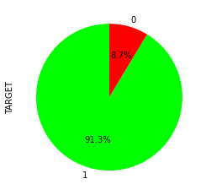
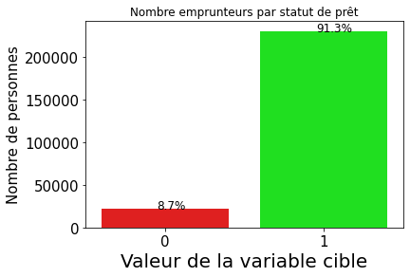
Déséquilibre des données
Répartition des clients dans les différentes classes
Classe 0 : Le crédit ne doit pas être accordé ▶ le client n’est pas solvable
Classe 1 : Le crédit doit être accordé ▶ le client est solvable

Slide 7
Modélisation
Modèles testés
Modèles | Hyperparamètres
Dummy Classifier | Pas d’hyperparamètres ▶ Baseline
Random Forest | n_estimators : [100, 150, 200] max_depth : [3, 5, None] Bootstrap : [True, False] min_samples_leaf : [2, 4]
LGBM | max_depth : [5, 10, 15] num_leaves : [20, 30] n_estimators : [100, 300, 500]
XGBoost | max_depth : [5, 10, 15] learning_rate : [0.1, 0.15, 0.3] n_estimators : [100, 300, 500]
Logistic Regression | C : np.logspace(-4, 4, 20) penalty : ['none', 'l2']

Slide 8
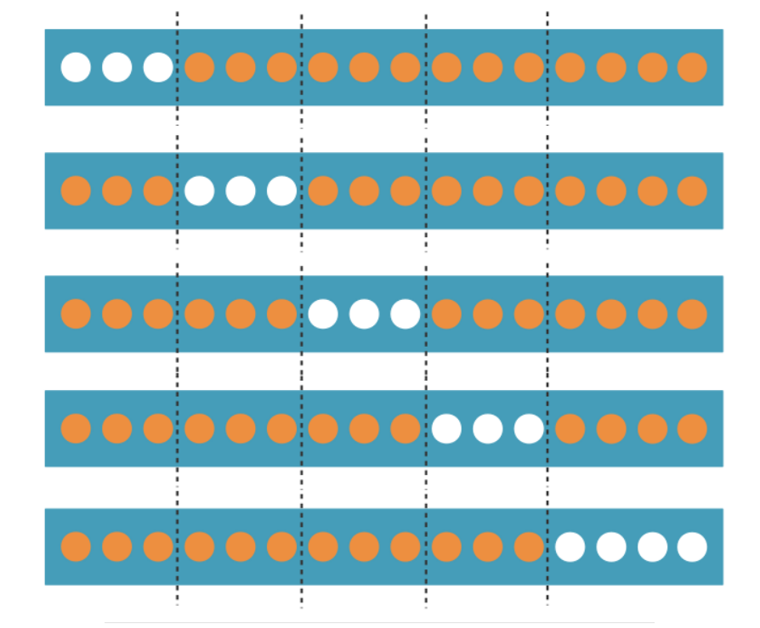
modélisation
Séparation en sous-ensembles d’entraînement et de test
Recherche d’hyperparamètres (GridSearchCV)
Simple
Avec SMOTE
Avec SMOTE et RandomUnderSampler

Slide 9
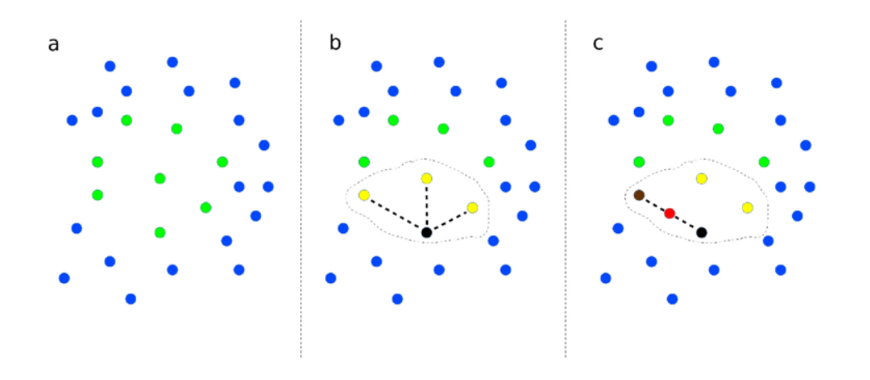
modélisation
Sur-échantillonnage et sous-échantillonnage des données
Sur-échantillonnage SMOTE
Dans la classe minoritaire
Sous-échantillonnage RandomUnderSampler
Dans la classe majoritaire
Choix aléatoire d’individus

Slide 10
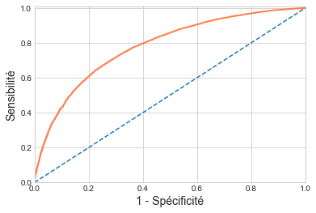


Modélisation
Métrique d’évaluation
Métriques d’évaluation
Exemples de résultats
LGBM : $AUROC = 0,78$
RMSE
MSE
RSE
AUROC
Rappel
Précision
F1-score
Dummy Classifier : $AUROC = 0,50$

Slide 11
modélisation
Comparaison des performances

Slide 12
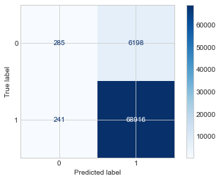
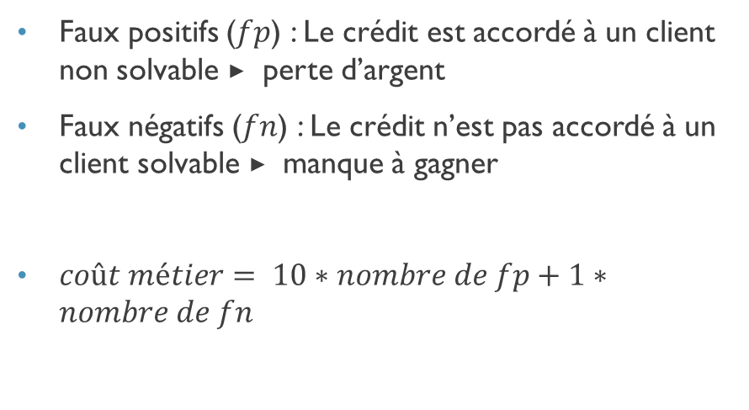

Fonction de coût métier
Matrice de confusion du meilleur modèle
Définition de la fonction
Faux positifs ($fp$) : Le crédit est accordé à un client non solvable ▶ perte d’argent
Faux négatifs ($fn$) : Le crédit n’est pas accordé à un client solvable ▶ manque à gagner
$coût métier= 10∗nombre de fp+1∗nombre de fn$
$$score = 62221$$

Slide 13

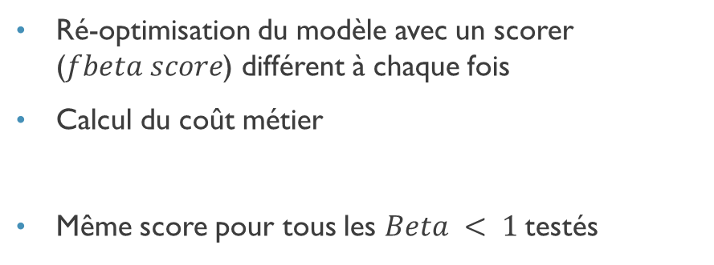
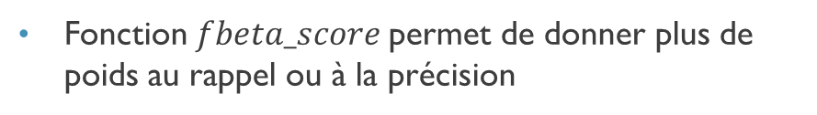
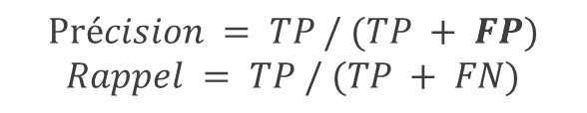

Optimisation du coût métier
Solution 1 : Utilisation de la fonction $fbeta_score$de scikit-learn
Fbeta_score
Matrice de confusion pour le meilleur Beta
Fonction $fbeta_score$permet de donner plus de poids au rappel ou à la précision
$$Précision = TP / (TP + FP)$$
$$Rappel = TP / (TP + FN)$$
Ré-optimisation du modèle avec un scorer ($fbeta score$) différent à chaque fois
Calcul du coût métier
Même score pour tous les $Beta < 1$testés
$$score = 61896$$

Slide 14
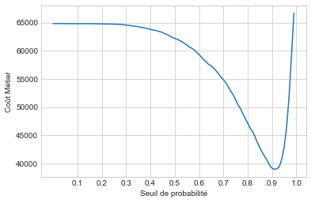
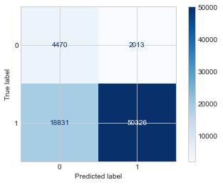


Optimisation du coût métier
Solution 2 : Choix d’un seuil de probabilité
Choix du seuil
Matrice de confusion pour le meilleur seuil
$$score = 38961$$
$$seuil=0,91$$

Slide 15



Fonction du coût métier
Meilleur modèle
Meilleur Beta
Meilleur seuil
$$score = 62221$$
$$score = 61896$$
$$score = 38961$$

Slide 16
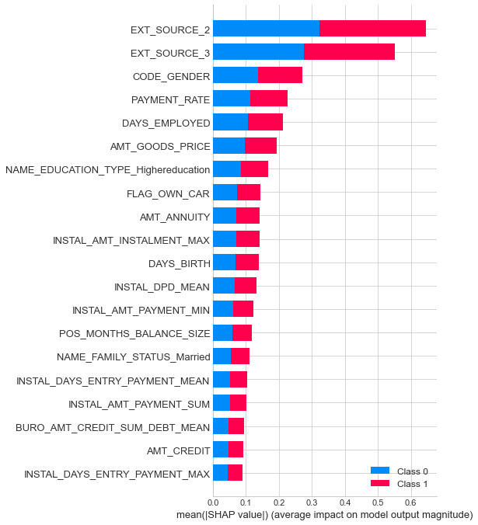
Interprétation du modèle
Variables globales : Comprendre le calcul du score des clients en général
Pour chacune des variables et chacune des classes : Calcul de la contribution à l’amélioration ou à la diminution du score
Classement (par ordre décroissant) de l’importance des variables dans ce calcul

Slide 17
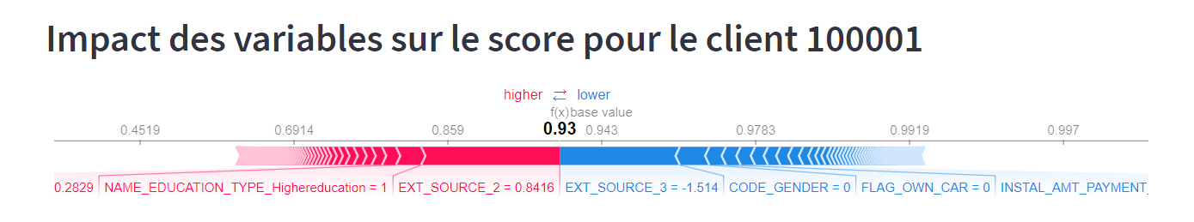
Interprétation du modèle
Variables locales : Comprendre le calcul du score d’un client en particulier
Graphique interactif
Variables rouges ▶ améliorent le score
Variables bleues ▶ diminuent le score

Slide 18
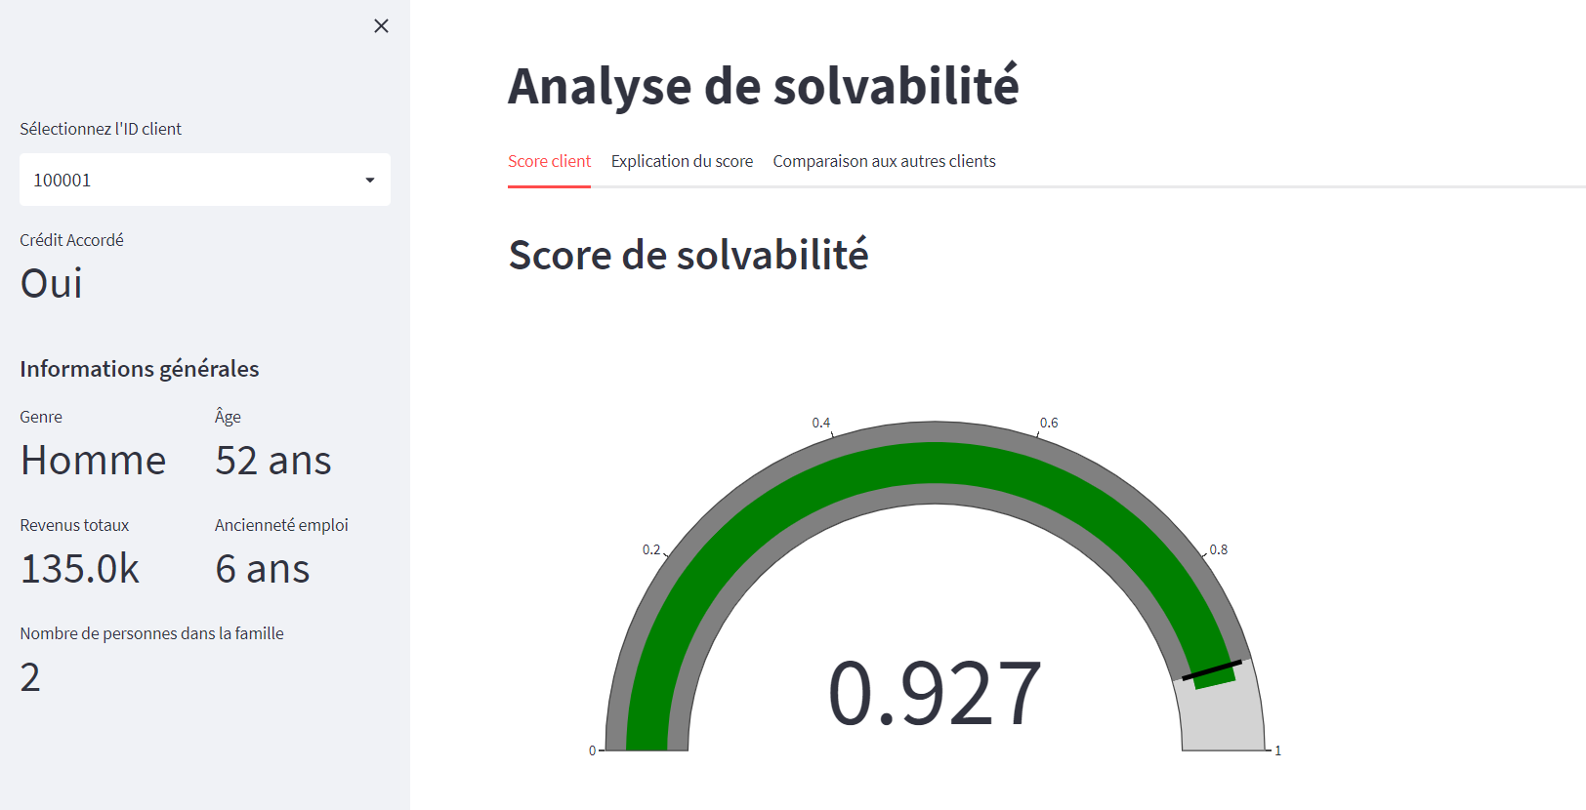
Dashboard
Objectifs du dashboard
Aperçu du dashboard
Visualiser le score d’un client pour accorder ou non la demande de crédit e temps réel
Accéder à l’interprétation du score
Visualiser des données descriptives relatives au client
Comparer les données du client par rapport aux autres clients
Déployé sur Heroku
Démo : Tableau de bord (dashboard-scoring-credit.herokuapp.com)

Slide 19
API
Objectifs de l’API de prédiction
À partir d’un identifiant client, prédire la probabilité qu’il rembourse son prêt en temps réel.
L’API a accès :
À notre meilleur modèle
Au fichier des données clients prétraitées
Développée avec Flask
Déployée sur Heroku

Slide 20
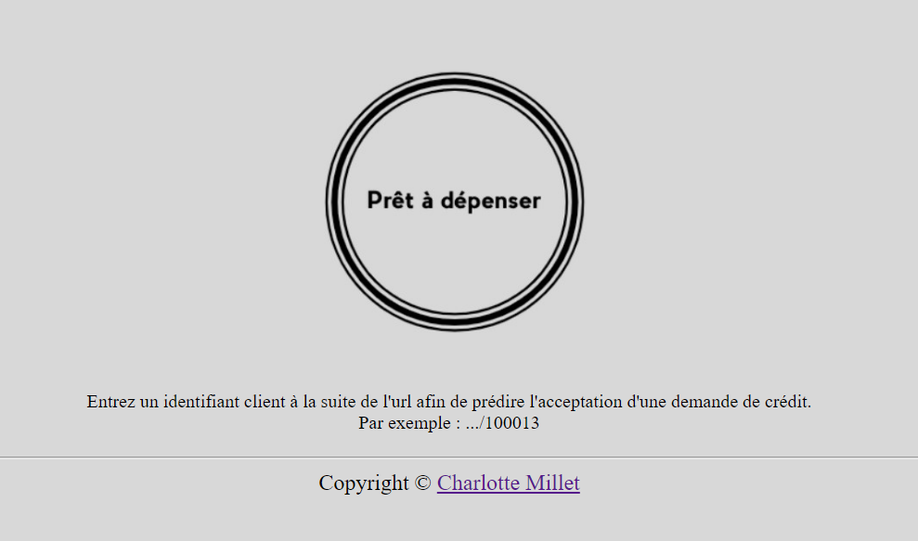
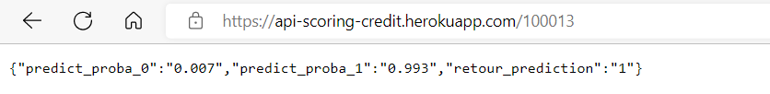
API
Page d’accueil
Prédiction
Démo : API de prédiction (api-scoring-credit.herokuapp.com)

Slide 21
Conclusion
Perspectives
Utilisation d’un noyau pour le prétraitement des données :
Gain de temps
Peu intéressant
Manque de variables pertinentes
Revenu du conjoint par exemple
Outil de prédiction simple et en temps réel
Outil de visualisation pour l’explication à des conseillers bancaires

Slide 22
Merci

